Slide 1




Brazo Robotico pick up
Sistemas embebidos

Slide 2


Equipo
Mateo Gabriel Mejia Muñoz
Marifer Sánchez Rodriguez
Angel Gabriel Chaparro De Jesús
Samantha Yuleni Cardenas Villegas

Slide 3
Introducción
El proyecto consiste en desarrollar un brazo robótico pick and place, capaz de sujetar objetos pequeños y trasladarlos de una posición a otra. Su estructura se fabricará mediante impresión 3D y contará con cuatro servomotores SG90M y dos MG996R para accionar sus articulaciones y pinza.
El usuario controlará sus movimientos desde una aplicación móvil desarrollada en MIT App Inventor. Las instrucciones se enviarán mediante Bluetooth al microcontrolador STM32F407VGTX, que las procesará y generará las señales necesarias para controlar los servomotores.
Con este prototipo se busca aplicar los conocimientos de Sistemas Embebidos e integrar el diseño mecánico con la electrónica y la programación, para comprender el funcionamiento de un sistema robótico de manipulación de objetos.

Slide 4
Problemática
En los procesos industriales, el traslado y la manipulación repetitiva de objetos pueden requerir tiempo, esfuerzo humano y movimientos constantes. Estas tareas pueden automatizarse mediante sistemas robóticos que ejecuten movimientos definidos.
Justificación
El proyecto permitirá aplicar los conocimientos de Sistemas Embebidos mediante la integración del microcontrolador STM32F407VGTX, cuatro servomotores SG90M y dos MG996R. El desarrollo incluirá la programación del control de movimientos y la recepción de instrucciones enviadas por Bluetooth desde una aplicación creada en MIT App Inventor.

Slide 5
Importancia del proyecto
  El desarrollo de este brazo robótico permite aplicar los conocimientos de Sistemas Embebidos en un proyecto que integra una estructura mecánica, circuitos electrónicos y programación. Mediante el STM32F407VGTX se controlarán los servomotores para realizar movimientos de sujeción y traslado de objetos pequeños.
  Su importancia también está en comprender el funcionamiento de los sistemas pick and place, presentes en procesos de automatización como el acomodo de piezas y el ensamblaje. El prototipo permitirá experimentar con la coordinación de las articulaciones y reconocer cómo influyen sus movimientos en la posición de la pinza.
  La aplicación desarrollada en MIT App Inventor facilitará la interacción del usuario con el brazo y permitirá estudiar cómo se transmiten y ejecutan instrucciones entre un dispositivo móvil y un microcontrolador. Por su parte, la impresión 3D permitirá fabricar las piezas y modificar el diseño conforme se detecten necesidades durante las pruebas.

Slide 6
Objetivo general
Desarrollar un brazo robótico pick and place con estructura impresa en 3D, controlado por un microcontrolador STM32F407VGTX y una aplicación móvil creada en MIT App Inventor mediante comunicación Bluetooth, para sujetar y trasladar objetos pequeños.
Objetivos especificso
  Fabricar y ensamblar la estructura del brazo y su pinza mediante impresión 3D.
  Integrar cuatro servomotores SG90M y dos MG996R para accionar las articulaciones y la pinza.
  Programar el STM32F407VGTX para recibir instrucciones y generar las señales de control de los servomotores.
  Desarrollar una aplicación en MIT App Inventor que permita al usuario controlar los movimientos del brazo.
  Establecer la comunicación Bluetooth entre la aplicación móvil y el microcontrolador.
  Realizar pruebas de sujeción y traslado de objetos pequeños para evaluar el funcionamiento del prototipo y ajustar sus movimientos.

Slide 7
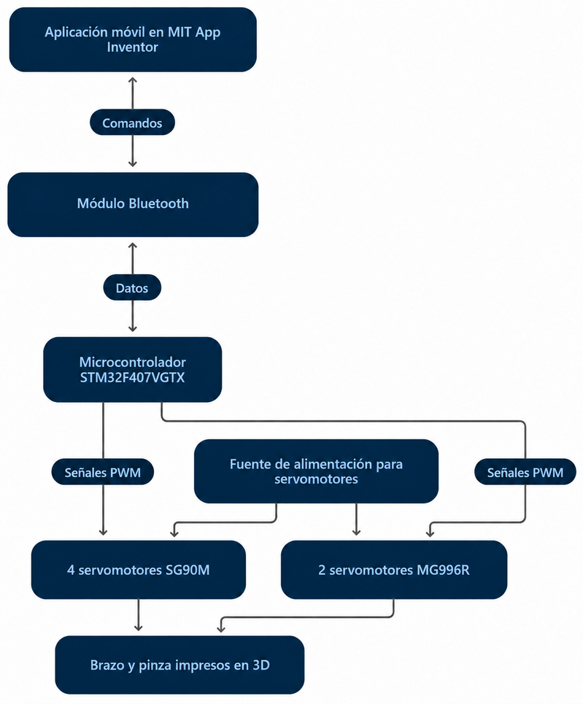
Diagrama de bloques técnico

Slide 8
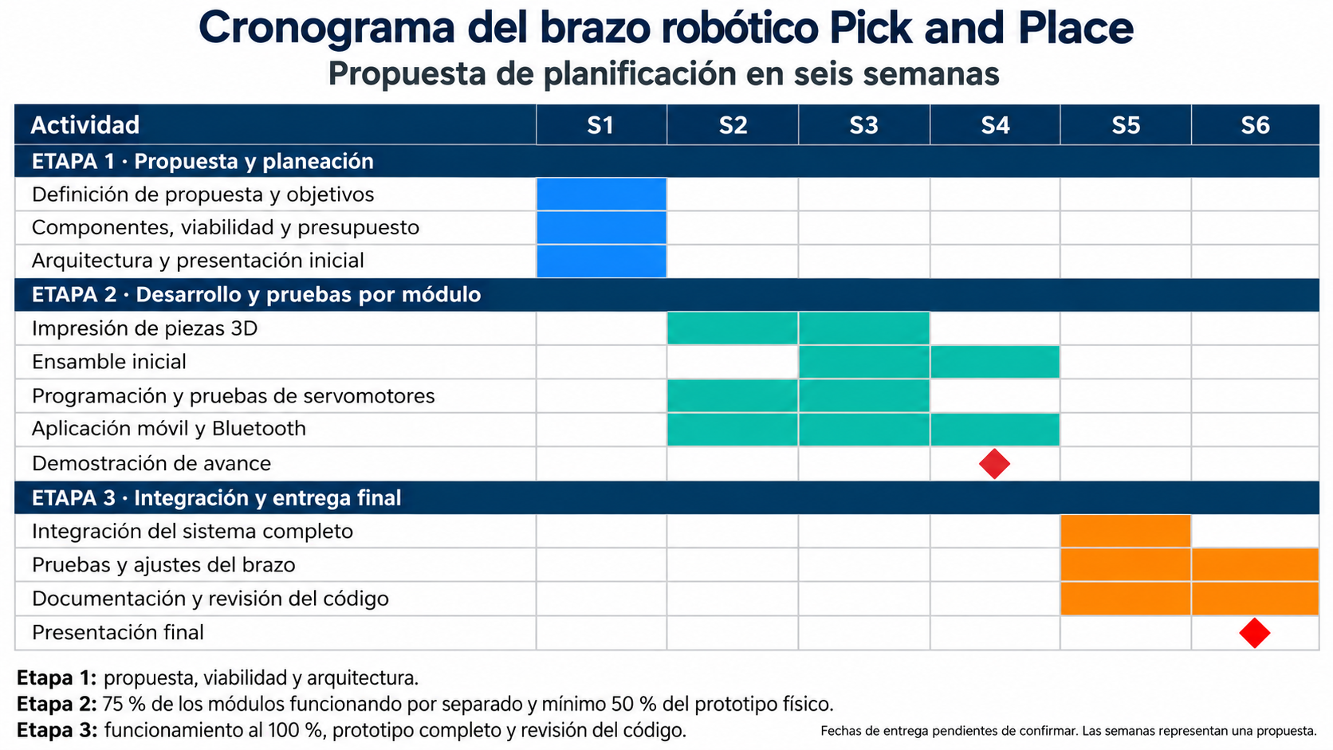
Diagrama GANTT

Slide 9
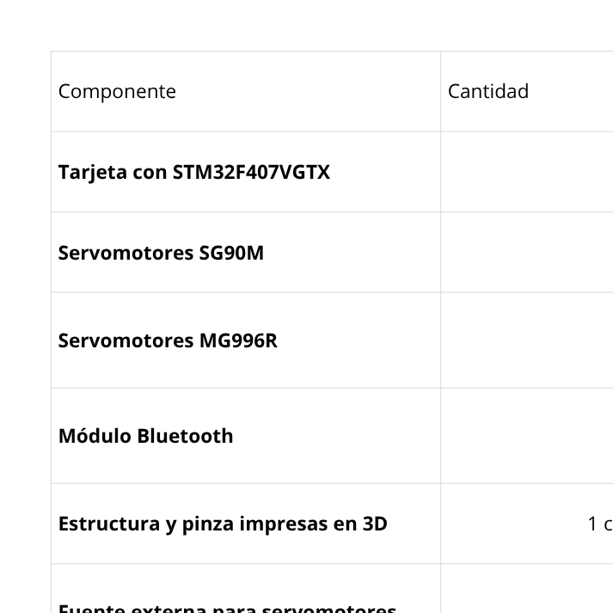
Componentes principales

Slide 10
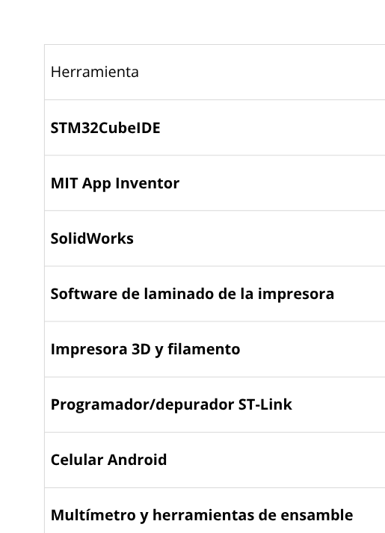
Herramientas de desarrollo

Slide 11
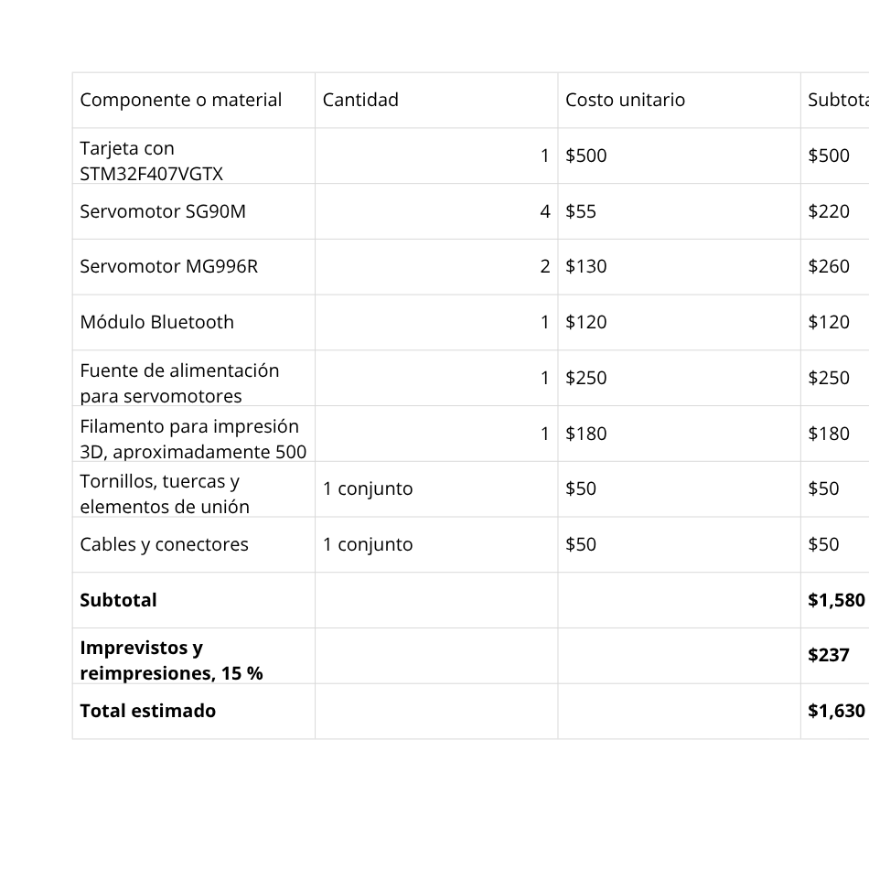
Presupuesto estimado

Slide 12
Avances Actuales

Slide 13

Thank You

